Slide 1
방법1. 압축 파일 해제
포함된 파일
JDK 1.7 x64
Apache Tomcat 7.0 x64
Eclipse Juno(4.2) x64
Eclipse Kepler(4.2) x64
Eclipse Plugins - Spring Tool Suite -

Slide 2
방법2. 다운로드 및 설치
JDK 1.6 이상
Eclipse 4.2/4.3
Tomcat
Oracle의 JDK 1.6 이상 다운로드 및 설치
향후 개발환경 백업을 위해 특정 폴더 아래에 JDK와 JRE를 모아서 설치 한다.
4.2 Juno
4.3 Kepler
논리/물리 ERD
Attribute / Column 정의서
Database 정의서
Table / Object 정의서
인덱스 정의서

Slide 3
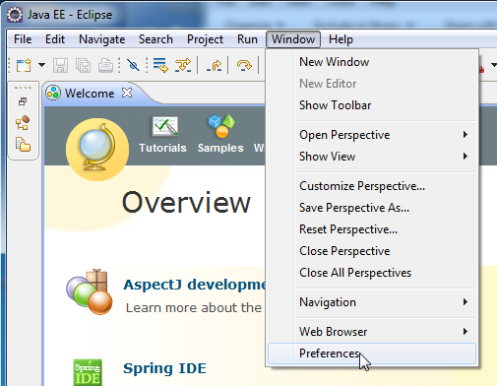
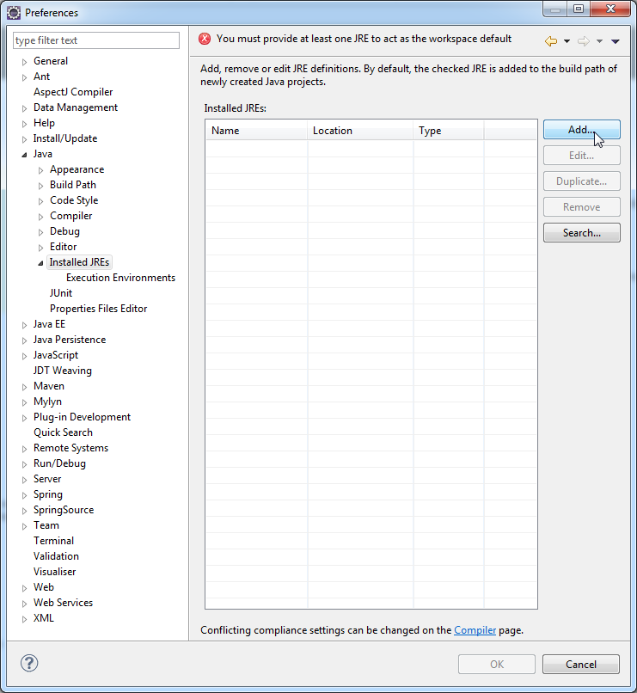
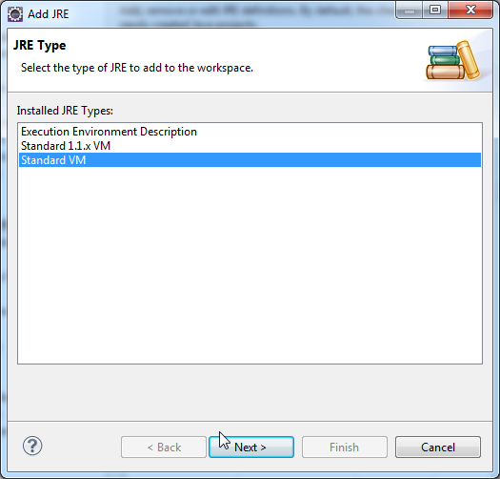
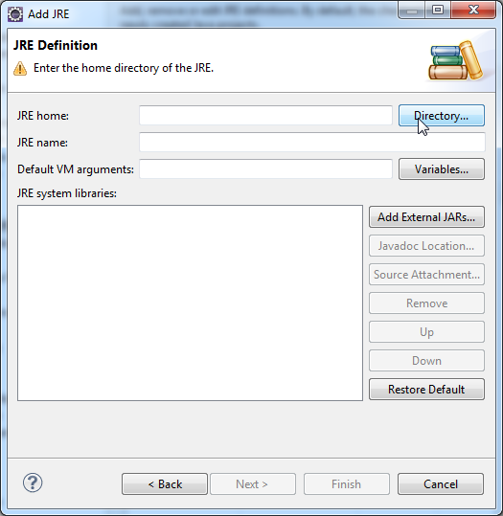
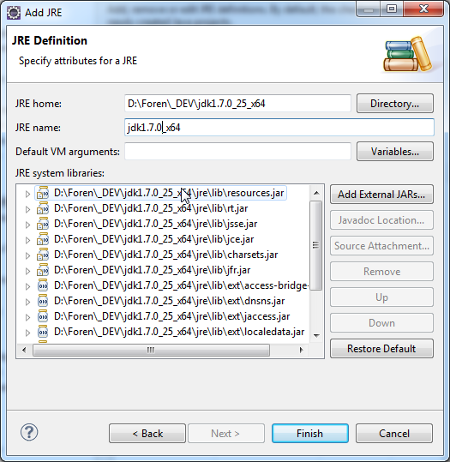
방법2. Eclipse 환경 설정– Java
Eclipse 실행
Menu -> Help -> Eclipse Marketplace
[Search] – Find에 Spring 입력후 [Go]
Spring Tool for Eclipse Kepler(4.3) install (Eclipse 버전에 맞게 선택)
다음페이지 계속

Slide 4
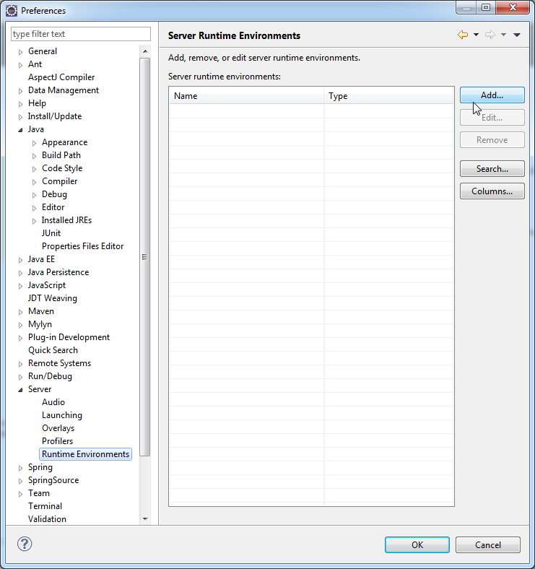
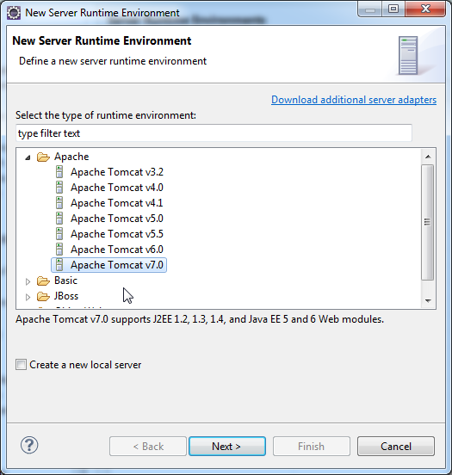
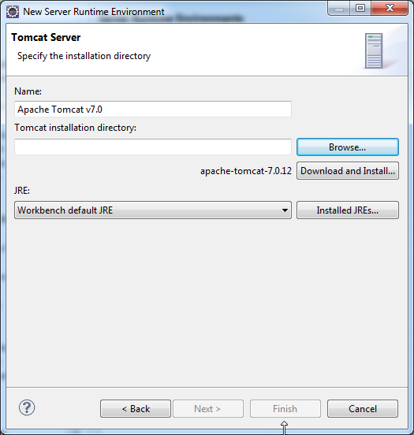
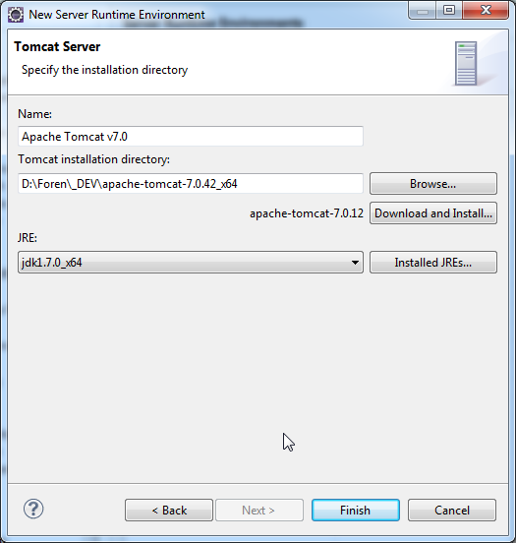
방법2. Eclipse 환경 설정– Server Runtime
Tomcat 7 설치

Slide 5
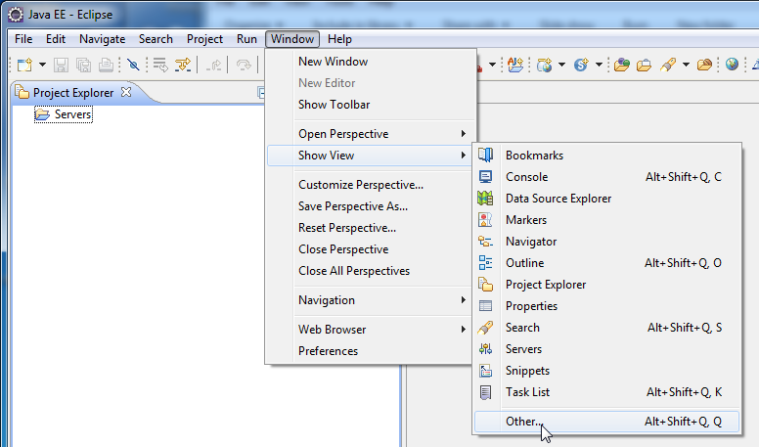
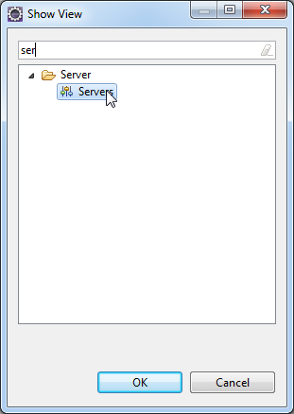
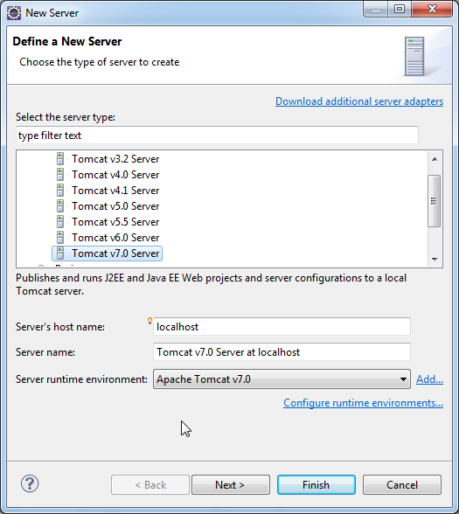
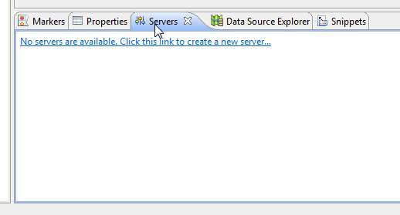
방법2. Eclipse 환경 설정– Server Runtime
Tomcat 7 설치

Slide 6
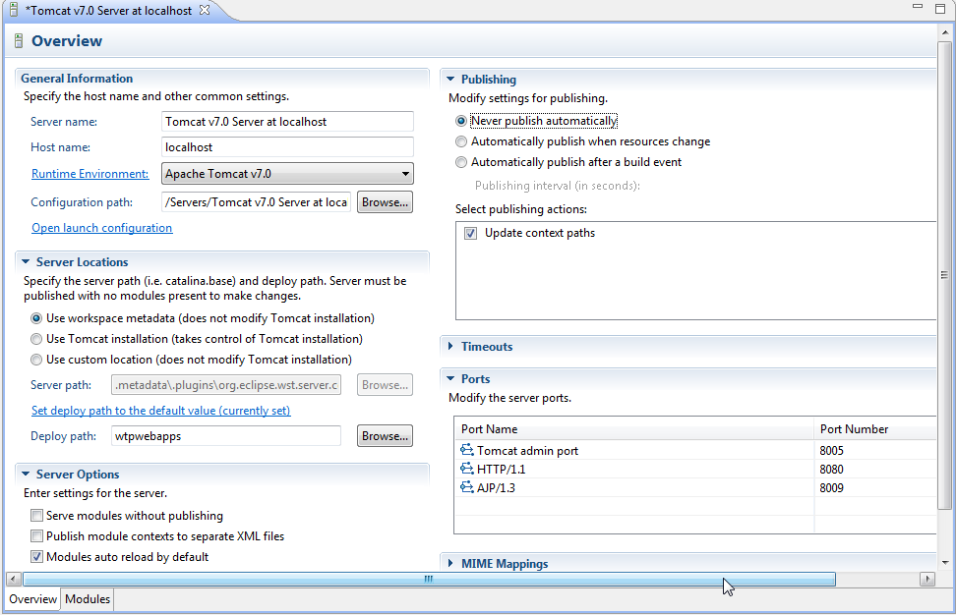
방법2. Eclipse 환경 설정– Server Runtime
Tomcat 7 설치

Slide 7
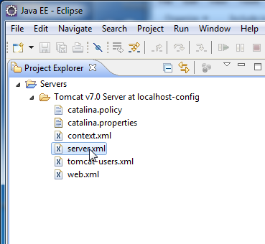
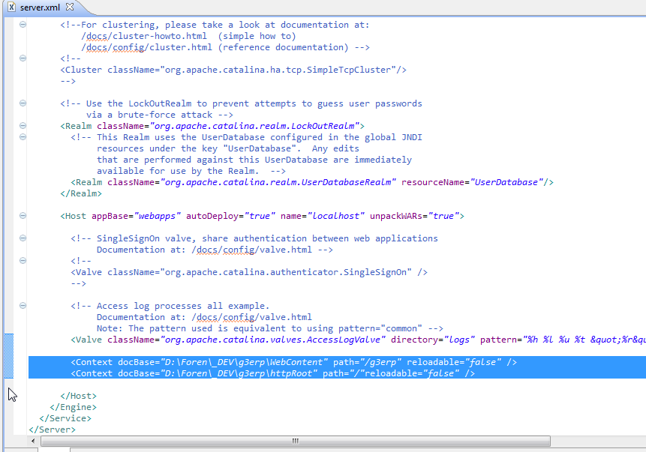
방법2. Eclipse 환경 설정– Server Runtime
Tomcat 7 설치

Slide 8
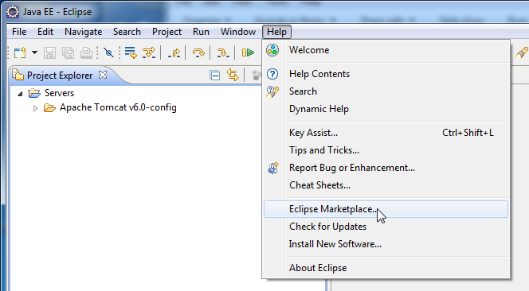
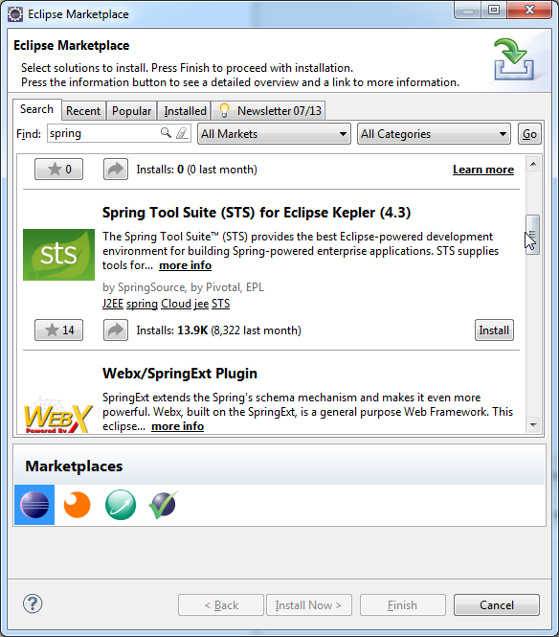
방법2. Eclipse Plugin – STS for Kepler
Eclipse 실행
Menu -> Help -> Eclipse Marketplace
[Search] – Find에 Spring 입력후 [Go]
Spring Tool for Eclipse Kepler(4.3) install (Eclipse 버전에 맞게 선택)
다음페이지 계속

Slide 9
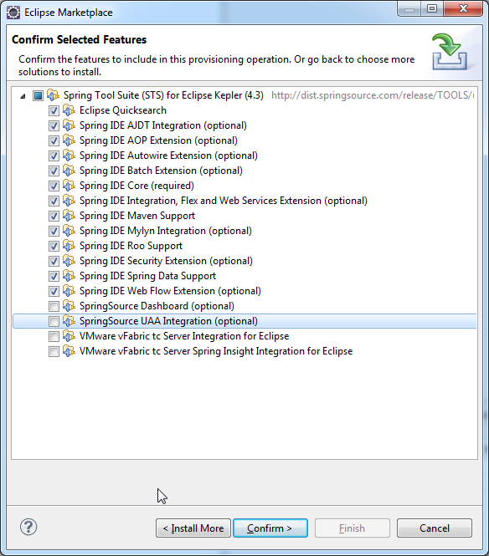
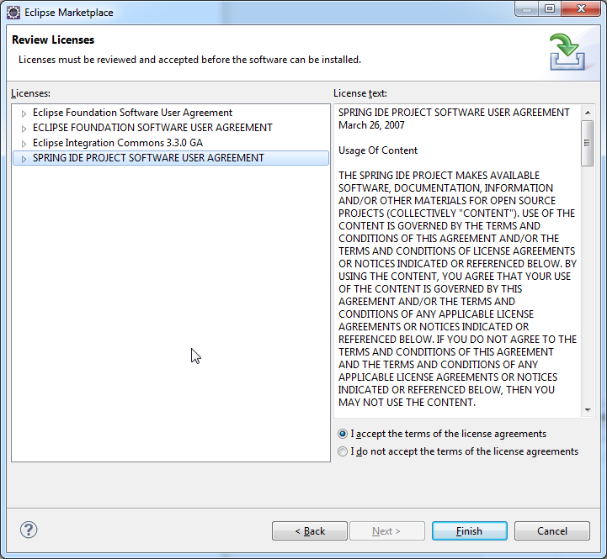
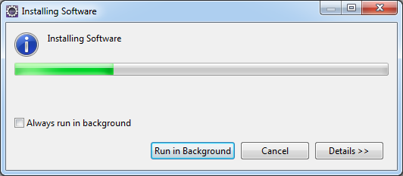
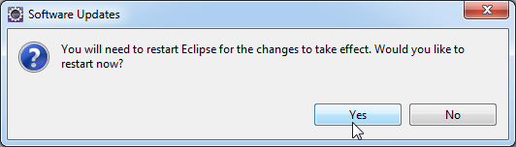
방법2. Eclipse Plugin – STS for Kepler
설치할 기능(Feature) 선택
License 동의 후 [Finish]
소프트웨어가 설치됨
설치 완료후 Eclipse를 restart 하면 추가 기능이 적용됨

Slide 10
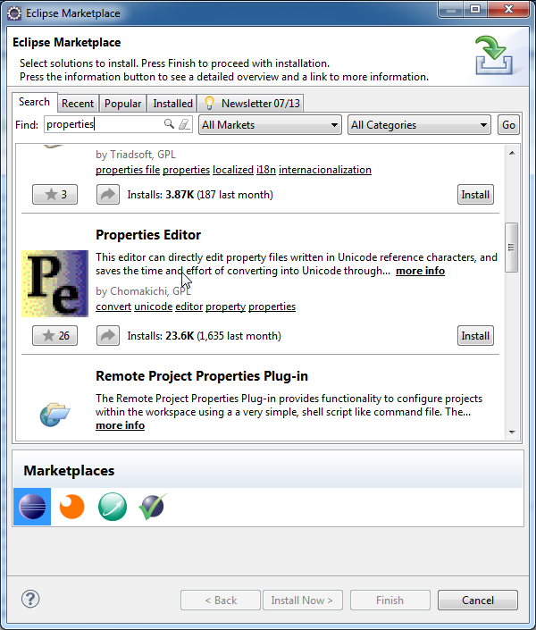
방법2. Eclipse Plugin – Properties Editor
Eclipse 실행
Menu -> Help -> Eclipse Marketplace
[Search] – Find에 Spring 입력후 [Go]
Spring Tool for Eclipse Kepler(4.3) install (Eclipse 버전에 맞게 선택)
다음페이지 계속

Slide 11
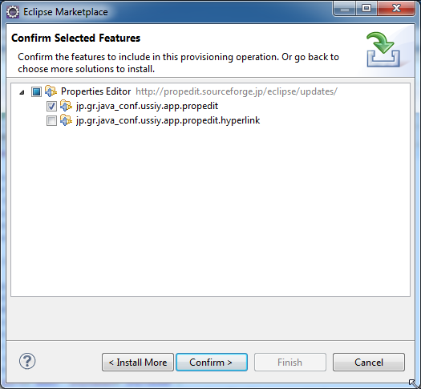
방법2. Eclipse Plugin – Properties Editor
Eclipse 실행
Menu -> Help -> Eclipse Marketplace
[Search] – Find에 Spring 입력후 [Go]
Spring Tool for Eclipse Kepler(4.3) install (Eclipse 버전에 맞게 선택)
다음페이지 계속

Slide 12
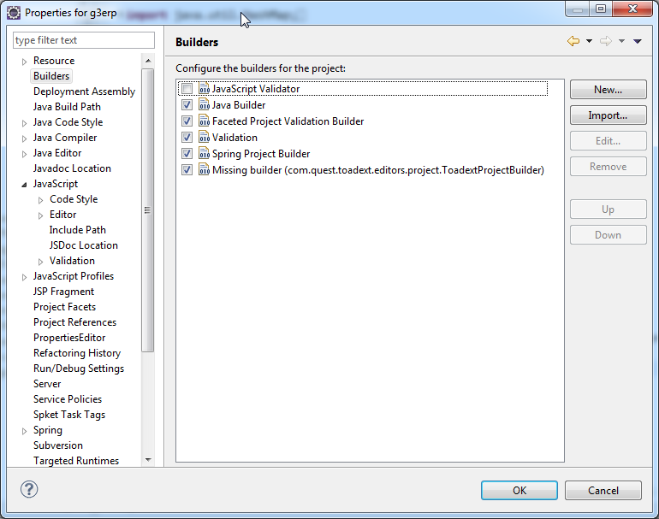
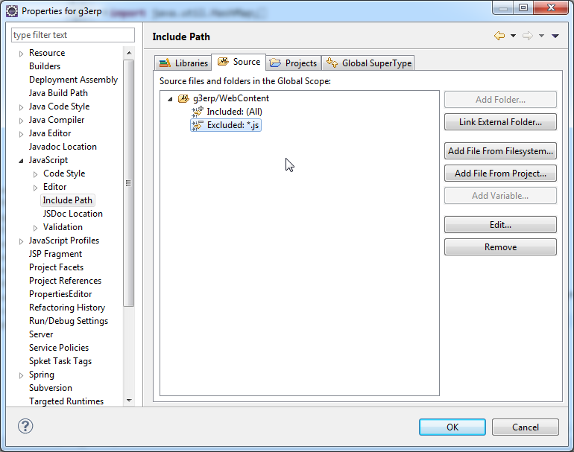
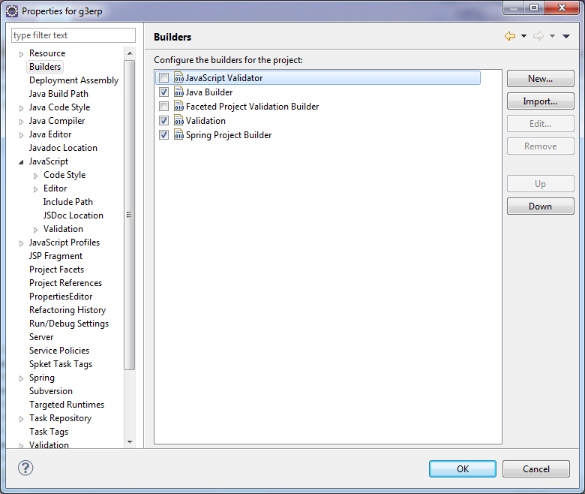
JavaScript 지원 기능 중지
시스템이 간혹 hang이 걸린다면
Eclipse의 Javascript지원 기능을 중지 시킨다.
참조 http://stackoverflow.com/questions/3131878/how-do-i-remove-javascript-validation-from-my-eclipse-project

Slide 13
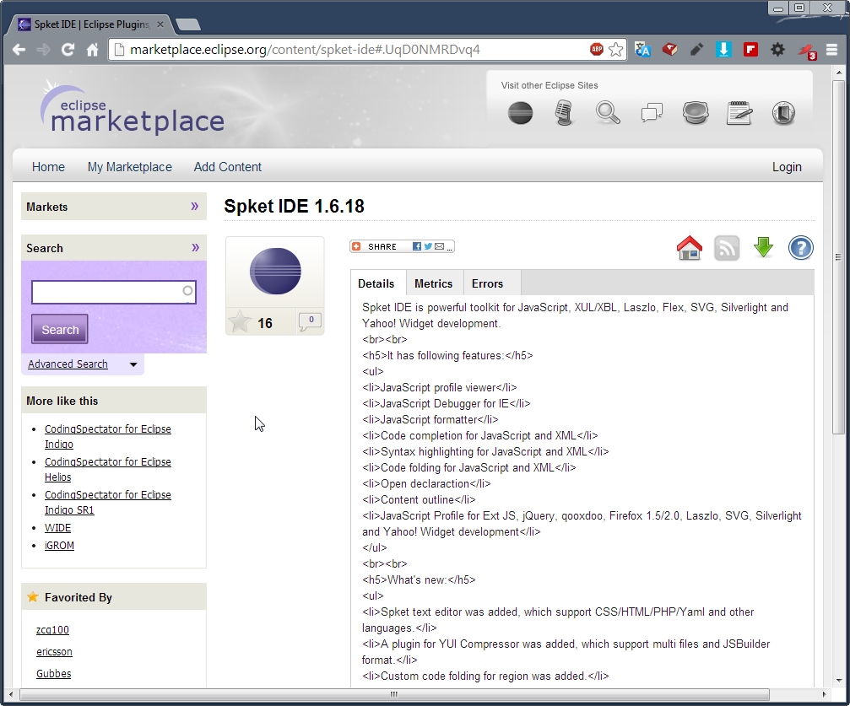
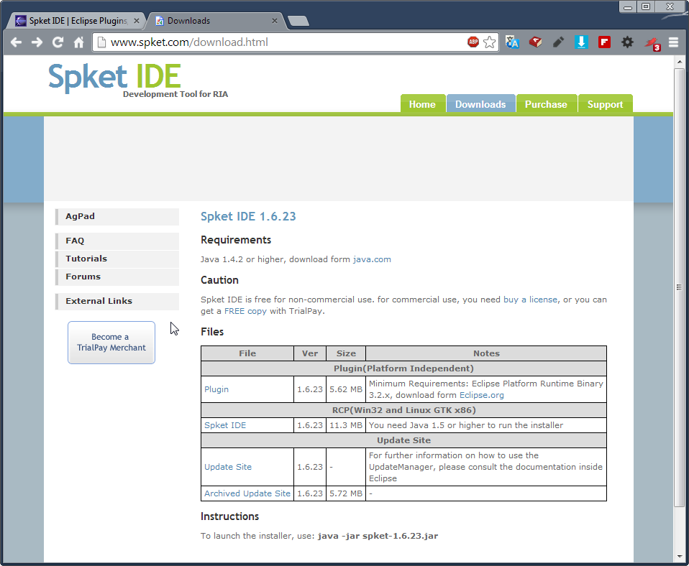
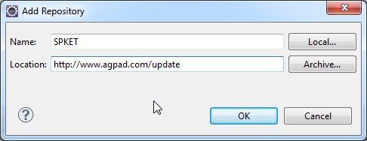
Javascript Editor(SPKET)
Javascript나 JSP의 원할한 편집을 위해 사용 (<= 현재 Eclipse의 JSP Editor에는 Javasccript 관련 오류가 있음)
URL : http://www.spket.com/download.html
Help -> install new software -> [add]에 서 설치 하거나 Spket 사이트에서 plugin 파일을 다운 로드 받아 압축을 푼뒤 eclipse 설치 폴더의 feature와 plugin 폴더에 각각 복사해 준후 eclipse를 실해 시키면 된다.

Slide 14
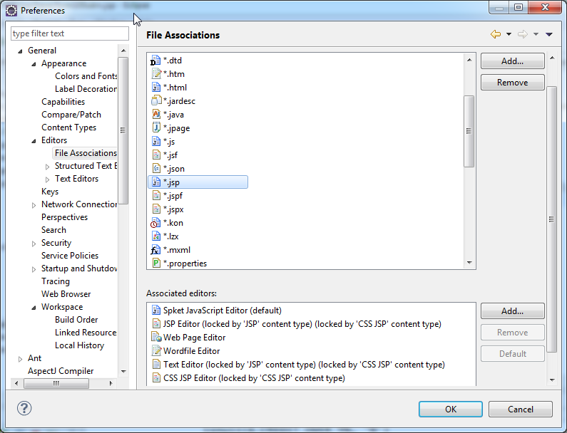
Javascript Editor(SPKET)-계속
Windows – preference 에 가서 아래 화면과 같이 .jsp, .js 파일의 기본에디터를 Spket OOO 에디터로 변경해 준다.

Slide 15
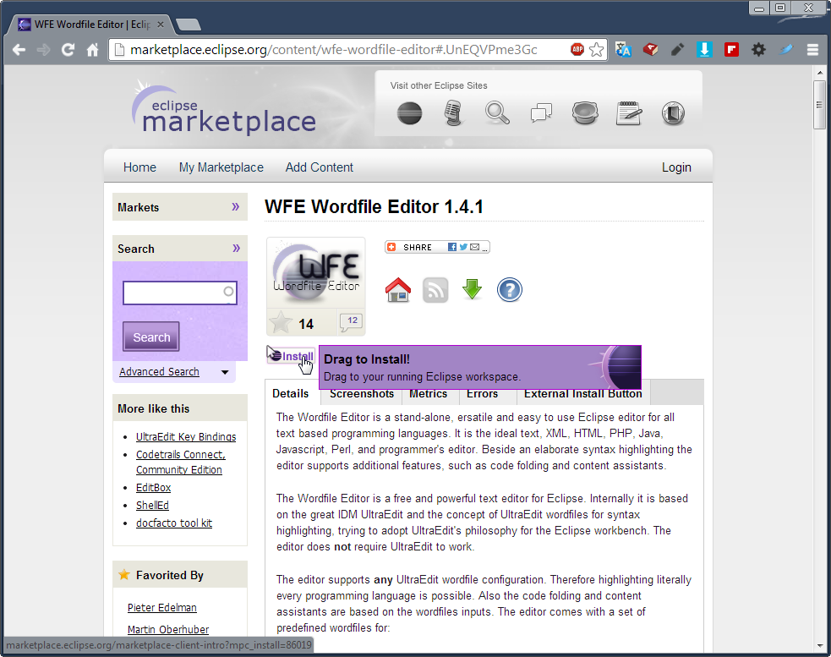
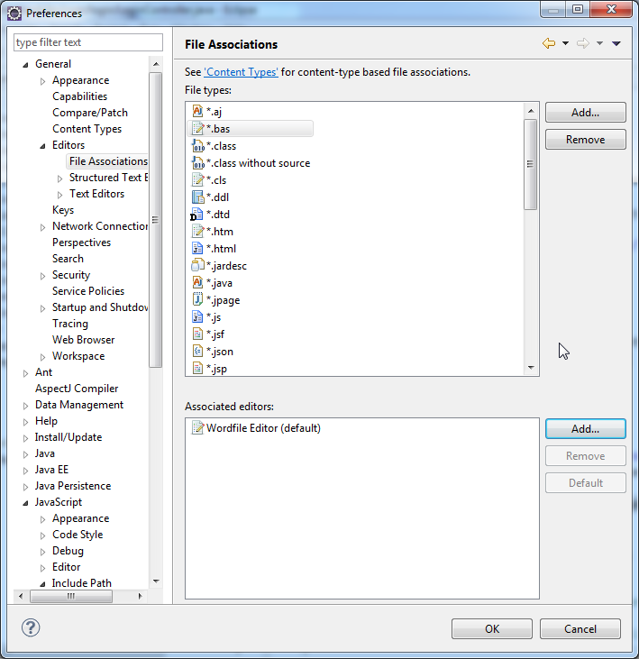
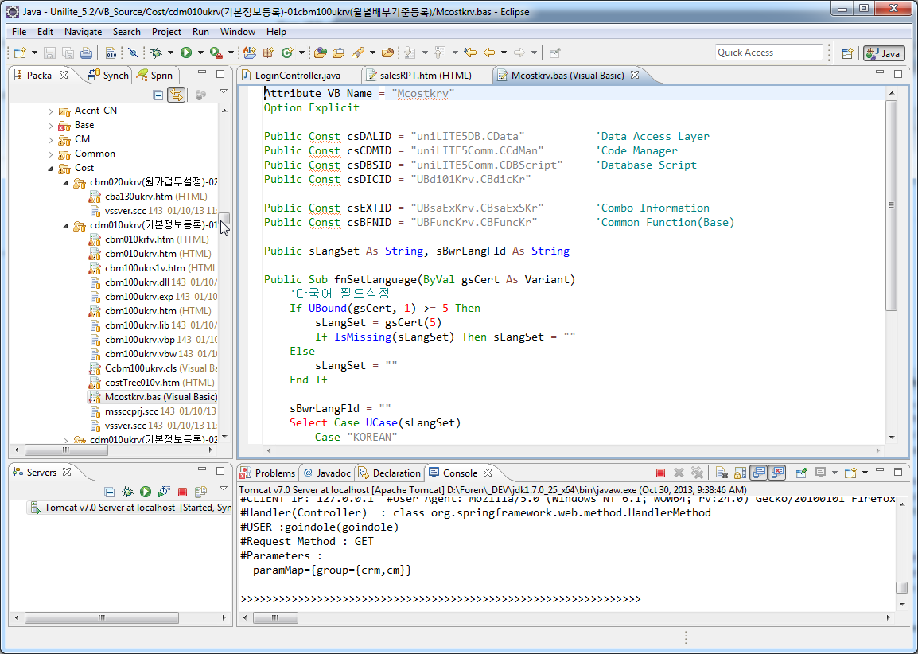
VBA Editor 지원 (WFE Wordfile Editor)
VBA(Visual Basic) 관련 파일에 대해 coloring을 지원 하기 위해 WFE wordfile editor plugin을 설치 한다.
URL : http://marketplace.eclipse.org/content/wfe-wordfile-editor
*.bas, *cls, *.htm, *.vbs 파일들에 대해 WFE를 default editor로 설정 한다.

